Slide 1


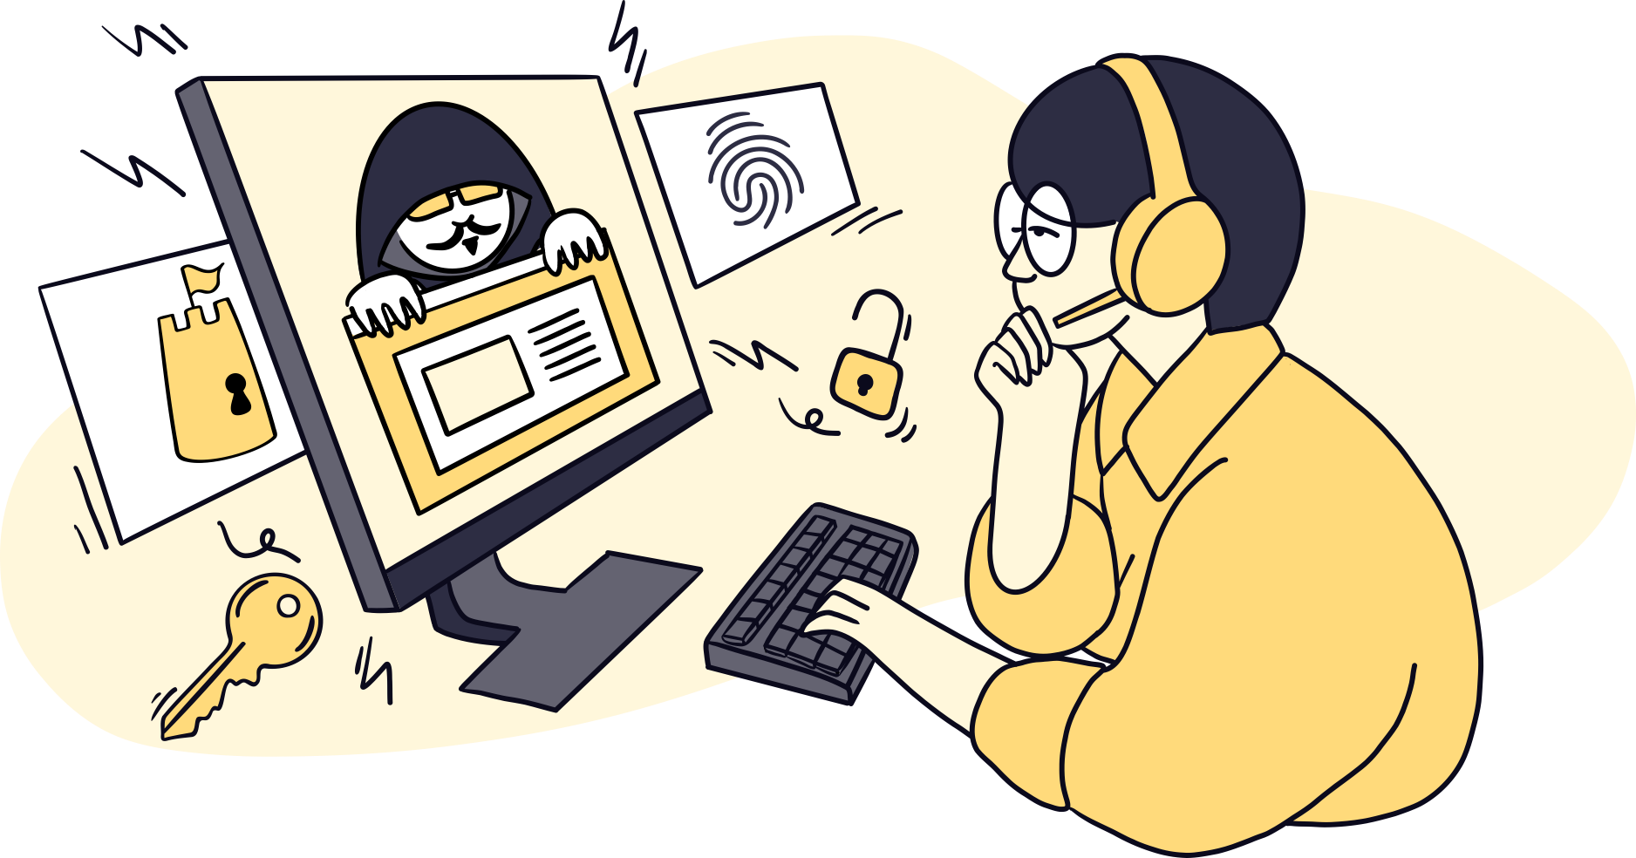
Prenez votre
Cyberdépart !
En bénéficiant d’un diagnostic cyber gratuit accompagné par un Aidant cyber !

Slide 2
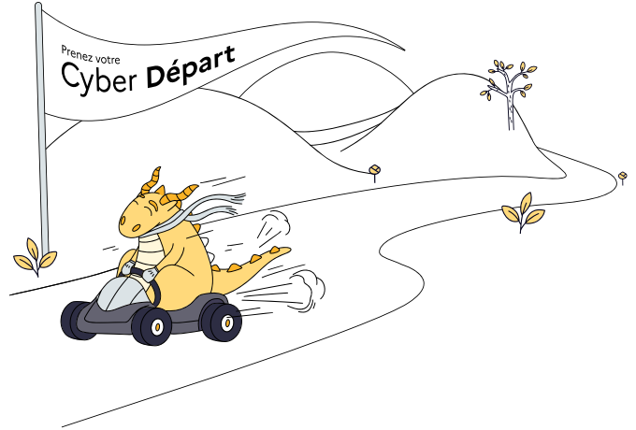

Vous souhaitez vous protéger contre les cyberattaques mais ne savez pas par quoi commencer ?
Bénéficiez d’un diagnostic cyber gratuit accompagné par un Aidant cyber !
Rapide : en 1h30 seulement
Simple : dans vos locaux ou en visio.
Utile ! 6 recommandations prioritaires faciles à mettre en oeuvre pour commencer à vous protéger contre les cyberattaques.
Demander un diagnostic

Slide 3
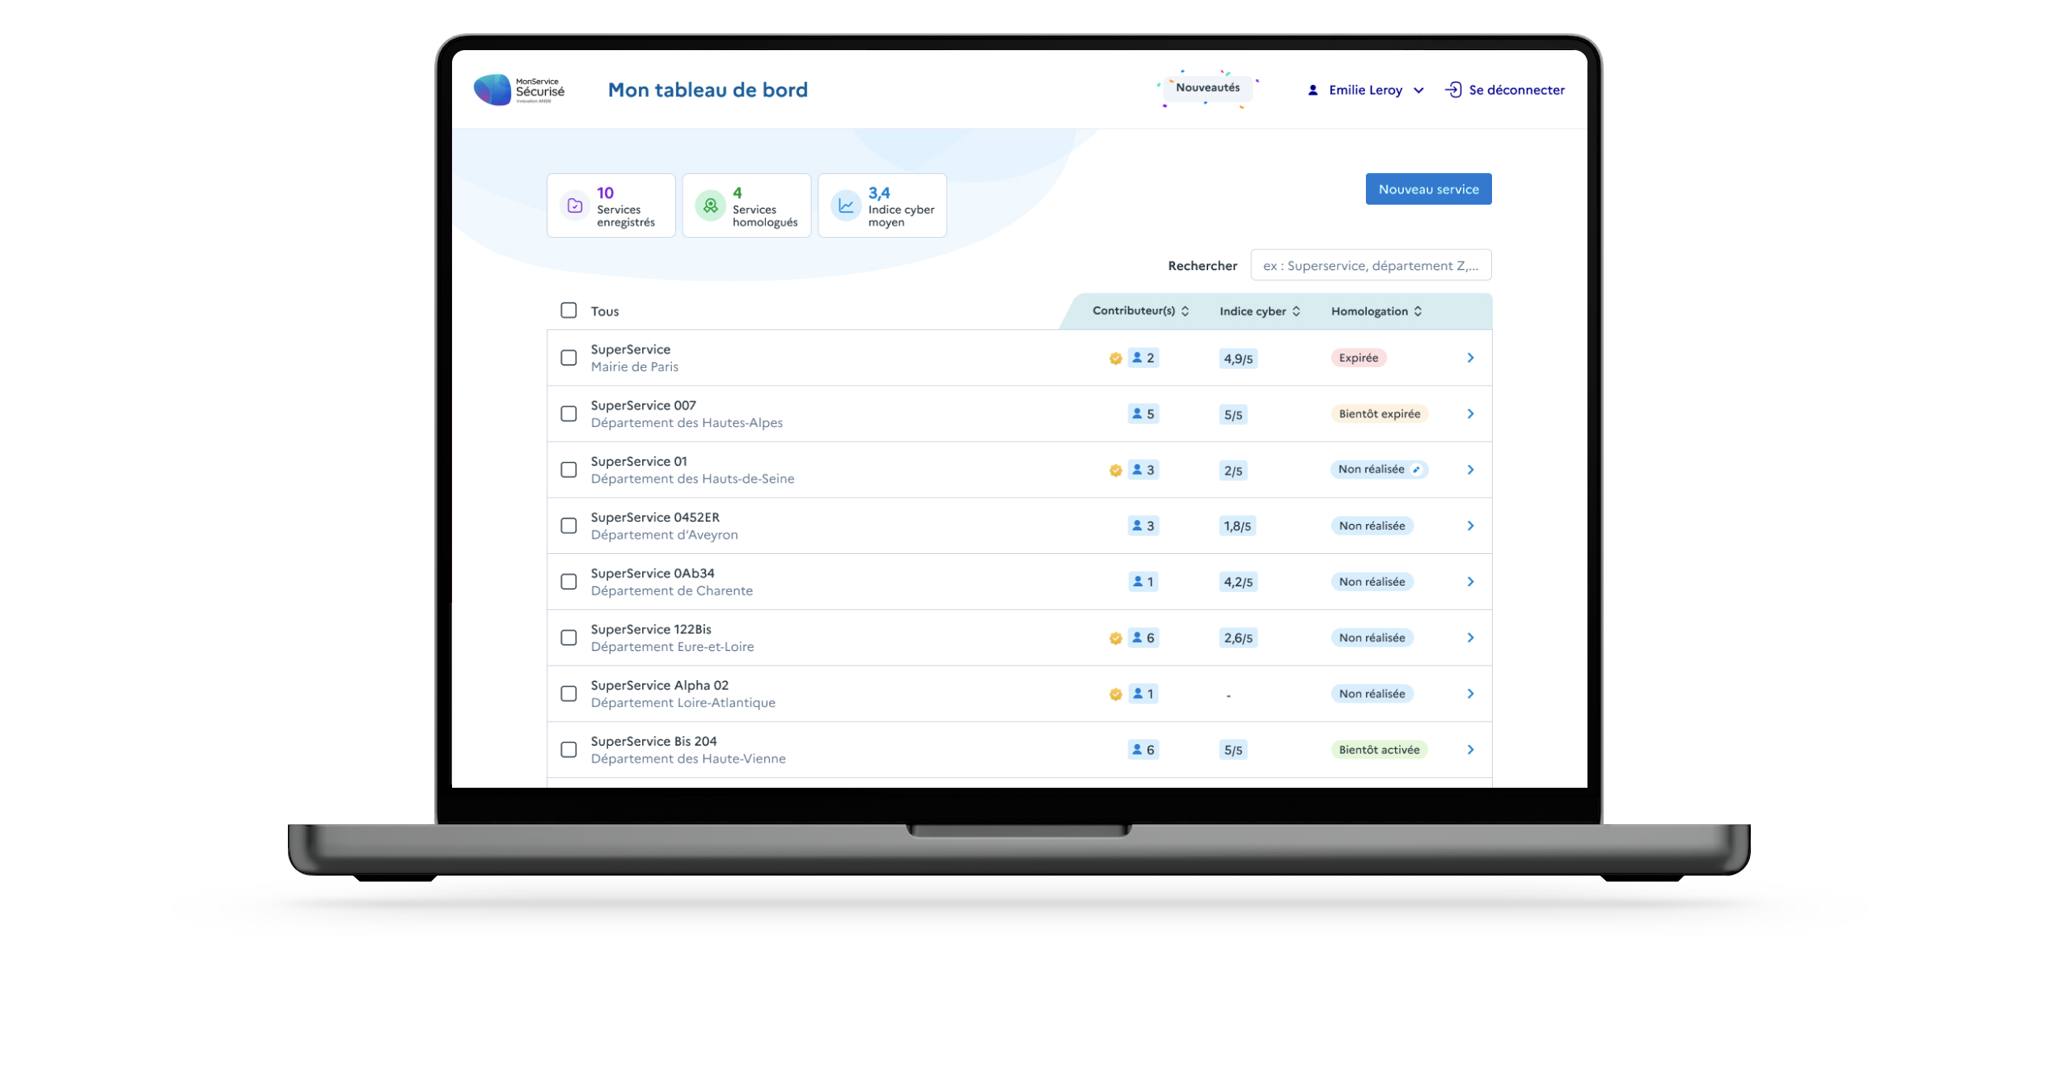

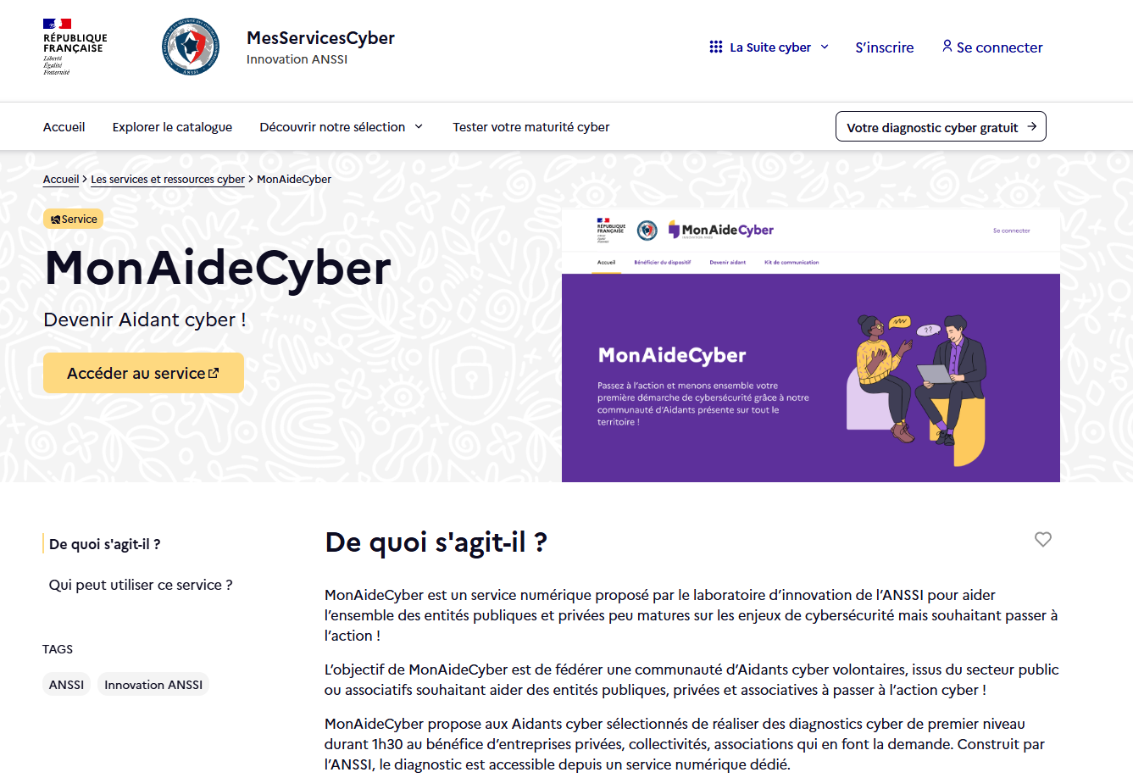
Qui sont les Aidants cyber ?
  Des personnes engagées bénévolement pour l’intérêt général aux côtés de l’ANSSI
Issus de la sphère publique : agents publics, gendarmes, etc.
Membres d’associations engagées dans le renforcement de la confiance numérique.
Les Aidants cyber

Slide 4

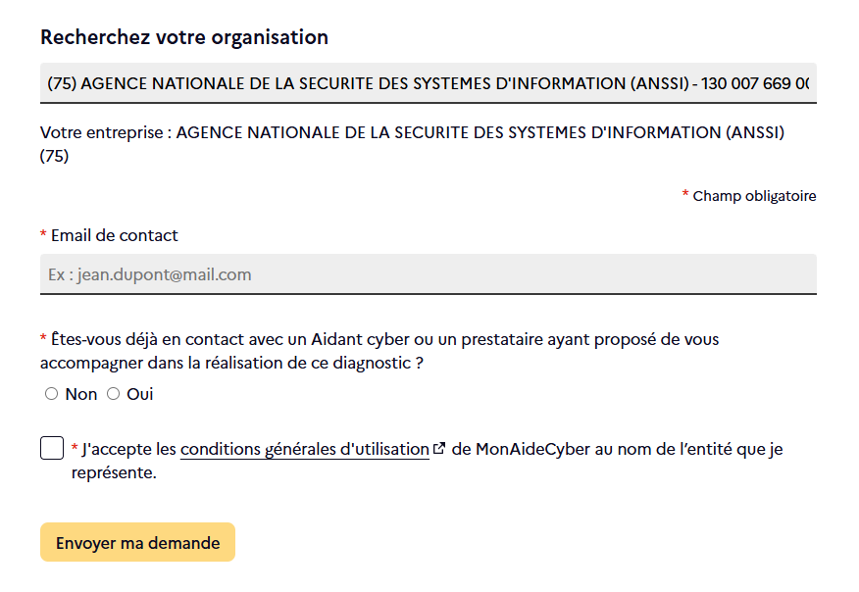
Les étapes
Rendez-vous sur MesServices.cyber.gouv.fr
Cliquez sur “Votre diagnostic cyber gratuit”
Renseignez le formulaire en 2mn
Un Aidant cyber vous contactera rapidement
Réalisez le diagnostic et prenez votre Cyber départ !
Demander un diagnostic

Slide 5




Retrouvez d’autres services et ressources en réponse à vos besoins cyber !
Être sensibilisé
Se former
Rendez-vous sur MesServicesCyber
Sécuriser
Réagir

Slide 6

Rendez-vous sur MesServicesCyber !
Accéder à MesServicesCyber

